Slide 1

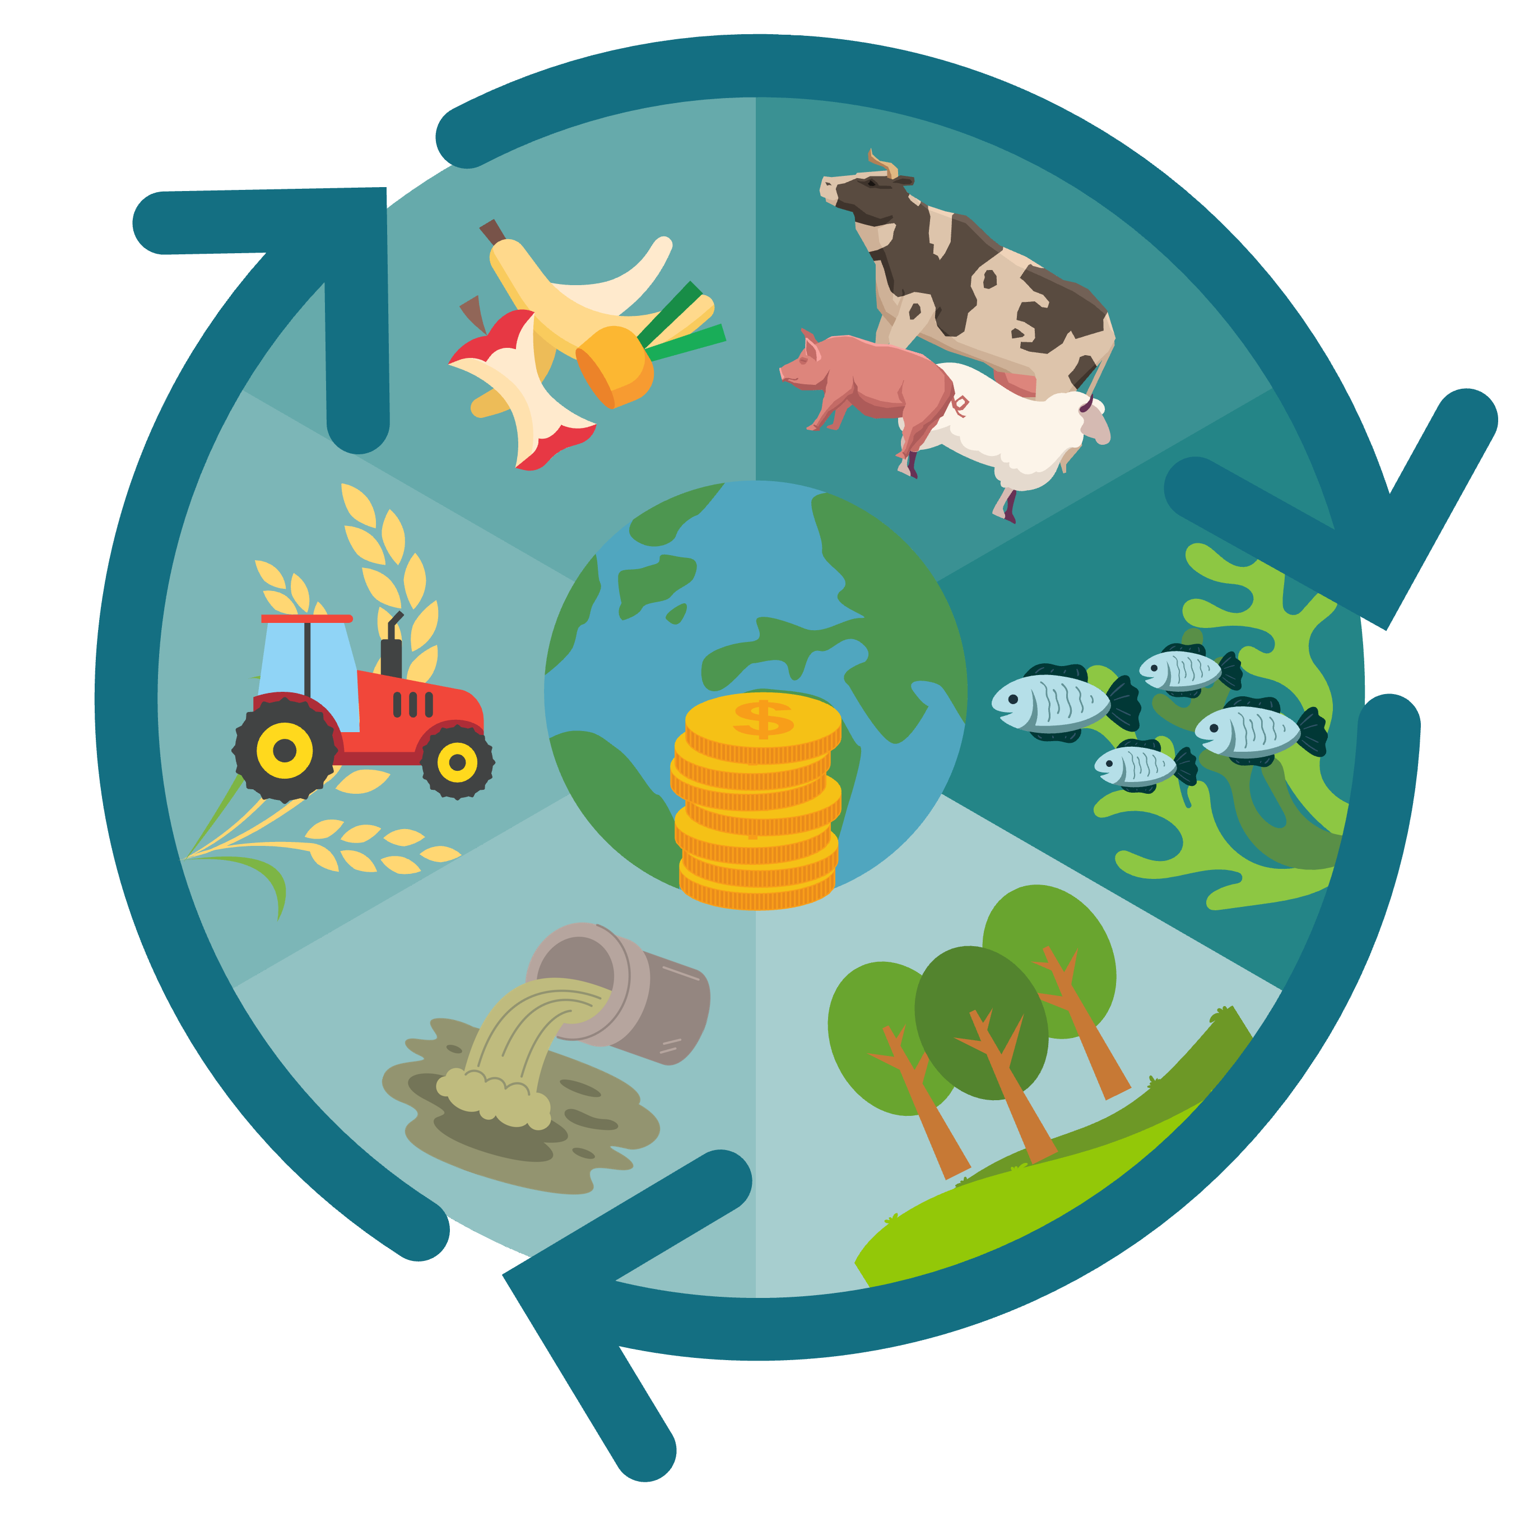


Den sirkulære bioøkonomien
BIOØKONOMI

Slide 2
Læringsmål
Hva biogass og biorest er
Hvordan biomasse kan omdannes til energi
Forskjellen mellom lineær og sirkulær bioøkonomi
Bruksområder for biogass og biorest
Hvordan næringsstoffer kan resirkuleres

Slide 3
Hva tenker du på når du hører «sirkulær bioøkonomi»?
BIOØKONOMI
Notes:
Bioeconomy is an economy where materials, chemicals and energy originate from renewable bio-based raw materials. In a circular economy, resources stay within society's cycle instead of becoming waste. On a whiteboard write the term ‘bioeconomy’ in the middle. Invite the students to think of different concepts, processes, activities that the term can involve. Write down the answers surrounding the term and create a “word cloud”. The link provides a video explanation for students and can be used as an introduction to the topic in classrooms. While the video is playing you can cross the words that the students came up with in the word cloud. Did you cross at least 6 words off in the cloud?

Slide 4

Biomasse
Biomasse refererer til organisk materiale, det vil si planter, dyr og mikroorganismer, samt avfallsprodukter fra disse. Dette omfatter alt fra trær og avlinger til animalsk avfall og mikrobiell masse.
Biomasse er en viktig ressurs for mennesker ettersom den kan brukes som energi, mat, fôr, fiber og kjemikalier.

Slide 5
Lineær vs. sirkulær bioøkonomi
Biomasse brukes som råmateriale til produksjon av varer, energi eller kjemikalier. Etter bruk kastes biomassen som avfall uten å bli resirkulert eller gjenbrukt.
Biomasse, produkter og næringsstoffer brukes, gjenvinnes og resirkuleres for å skape et lukket kretsløp.

Slide 6

Landbruk
Nøkkelprinsipper:
Ressurseffektivitet: Vi har som mål å ta vare på og gjenbruke alt. Avlingsrester blir verdifulle innsatsfaktorer, og resirkulering av næringsstoffer holder jordsmonnet sunt.
Biologisk mangfold: Varierte dyrkingssystemer øker robustheten og støtter økosystemene.
Reduksjon av avfall: Sirkulært landbruk tar tak i avfall i alle ledd.

Slide 7
Skogbruk
Historiskt fokus: Sirkularitet:
Tradisjonelt har skogforvaltning vært sentrert rundt sirkularitet, og praksisen med å plante på nytt etter hogst. Dette sikrer en bærekraftig syklus av vekst og fornyelse.
Sirkulær skogforvaltning har som mål å opprettholde skogens helse, biologiske mangfold og økosystemtjenester.
Nytt fokus: Optimalisering av skogbruket for å sikre enda bredere ressursutnyttelse og mindre avfall.

Slide 8
Akvakultur
Uutnyttede marine ressurser:
Kystnære farvann skjuler en skattekiste av lavtrofiske marine ressurser.
Disse organismene har en superkraft: De filtrerer næringsstoffer fra sjøvann.
Næringsrikdom:
Lavtrofiske arter er som næringsrike kraftverk:
  Protein av høy kvalitet
  Omega-3-fettsyrer
  Cellulose

Slide 9
Dagens tema
Bioraffinering: Biogass og biogjødsel
Pyrolyse: Biokull, bioolje og syntesegass
Gassifisering
Proteinekstrahering
N2applied
Struvittutvinning og Easy Mining

Slide 10

Bioraffinering
Organisk materiale → produkter og energi
Miljøvennlig bruk av planter, alger og avfall
Kjemisk, termisk og fysisk behandling
Resultater: F.eks. biokull, bioplast og vaniljesmak
Fornybare kilder, lavere klimagassutslipp og avfallsmengde

Slide 11



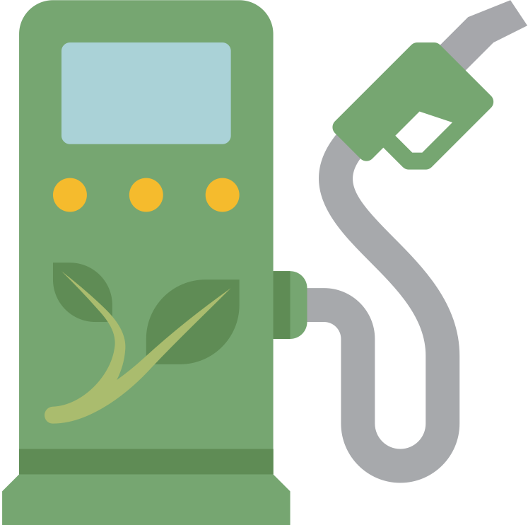

Fornybar energi fra organisk materiale som matavfall og husdyrmøkk
Biogass
Anaerob nedbrytning i lukkede beholdere med mikroorganismer
Bruksområder: Termisk energi (varme), drivstoff, elektrisitet
Eksempel:
Renovasjonsbiler som går på biogass
Notes:
Biogass: Energiløsning fra søppel, gjødsel og matrester
Organisk materiale i lukkede beholdere uten luft
Nedbrytning av organisk materiale av mikroorganismer
Biogassproduksjon: Metan, karbondioksid og vanndamp
Gjenbruk av farlige stoffer: Metan og karbondioksid fanges opp
Bruksområder: Varmeenergi, drivstoff til kjøretøy, elektrisitet
Viktig rolle i avfallshåndtering: 76% kildesortert matavfall til biogass (2020)
Bruk i byer som Oslo: Bussdrift på biogass for å redusere avfall og erstatte fossile brensler
Biogassproduksjon gir bonusproduktet: biogjødsel
Biogjødsel: Næringsrik gjødsel med karbon
Egnet for matproduksjon og karbonoppbygging i jord
Karbon viktig for jordkvalitet, næringskilde for mikroorganismer
Bidrar til fuktighet og forbedret jordstruktur
Flytende konsistens lik tynn husdyrgjødsel
Kan brukes med samme utstyr som tynn husdyrgjødsel
Miljøvennlig alternativ til kunstgjødsel uten skadelige kjemikalier
Opprettholder jordens helse

Slide 12
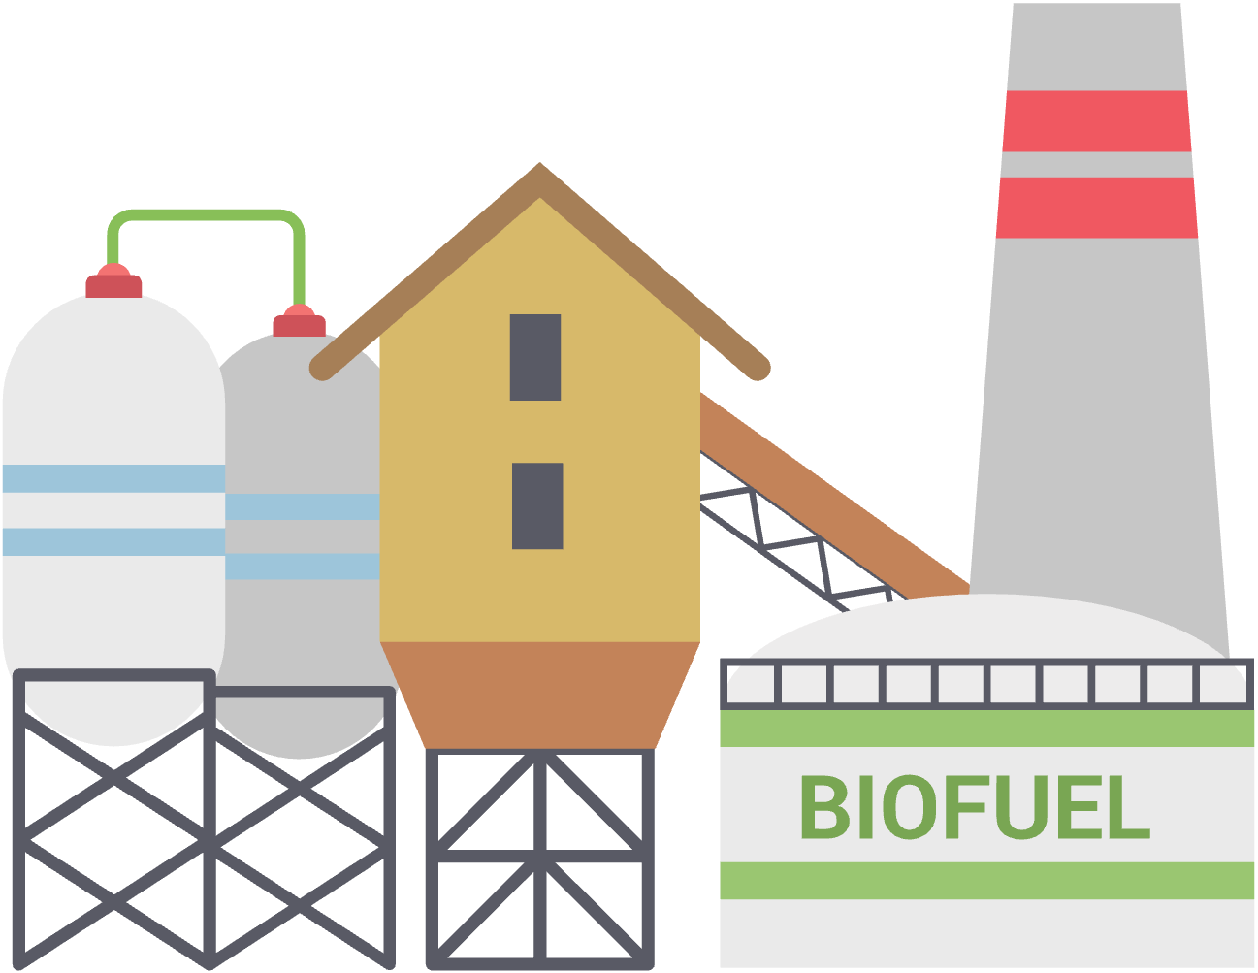
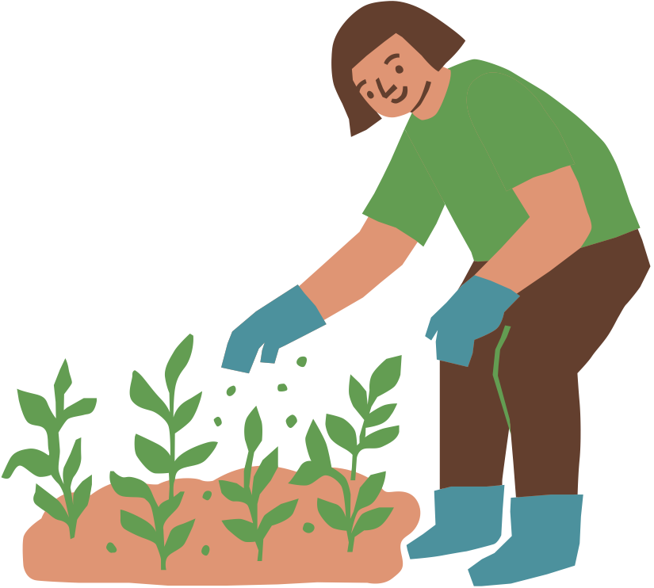

Biogjødsel
Næringsrik gjødsel med viktige næringsstoffer
Forbedrer jordstrukturen og øker karbonlagrene
Næringskilde for mikroorganismer og opprettholder jordhelse
Mindre lukt sammenlignet med vanlig husdyrgjødsel
Flytende konsistens, enkel spredning uten omstilling
Biogass
Notes:
Biogass: Energiløsning fra søppel, gjødsel og matrester
Organisk materiale i lukkede beholdere uten luft
Nedbrytning av organisk materiale av mikroorganismer
Biogassproduksjon: Metan, karbondioksid og vanndamp
Gjenbruk av farlige stoffer: Metan og karbondioksid fanges opp
Bruksområder: Varmeenergi, drivstoff til kjøretøy, elektrisitet
Viktig rolle i avfallshåndtering: 76% kildesortert matavfall til biogass (2020)
Bruk i byer som Oslo: Bussdrift på biogass for å redusere avfall og erstatte fossile brensler
Biogassproduksjon gir bonusproduktet: biogjødsel
Biogjødsel: Næringsrik gjødsel med karbon
Egnet for matproduksjon og karbonoppbygging i jord
Karbon viktig for jordkvalitet, næringskilde for mikroorganismer
Bidrar til fuktighet og forbedret jordstruktur
Flytende konsistens lik tynn husdyrgjødsel
Kan brukes med samme utstyr som tynn husdyrgjødsel
Miljøvennlig alternativ til kunstgjødsel uten skadelige kjemikalier
Opprettholder jordens helse

Slide 13


  Effektiv håndtering av organisk avfall
  Skaper nye jobber og verdiskapning
  Fornybar ressurs som reduserer avhengigheten av ikke-bærekraftige alternativer
Avhengighet av tilstrekkelig tilgang på råvarer
Potensielle luktproblemer
Klimatiske forhold
Høye investeringskostnader i infrastruktur
    Fordeler
Ulemper

Slide 14
  Effektiv håndtering av organisk avfall
  Skaper nye jobber og verdiskapning
  Fornybar ressurs som reduserer avhengigheten av ikke-bærekraftige alternativer
Avhengighet av tilstrekkelig tilgang på råvarer
Potensielle luktproblemer
Klimatiske forhold
Høye investeringskostnader i infrastruktur
    Fordeler
Ulemper

Slide 15
Klimanytte
Klimanytte: Positive virkninger for klimaet
100 prosent – hva betyr det?
Miljømessig klimanytte
Sosial klimanytte
Økonomisk klimanytte

Slide 16
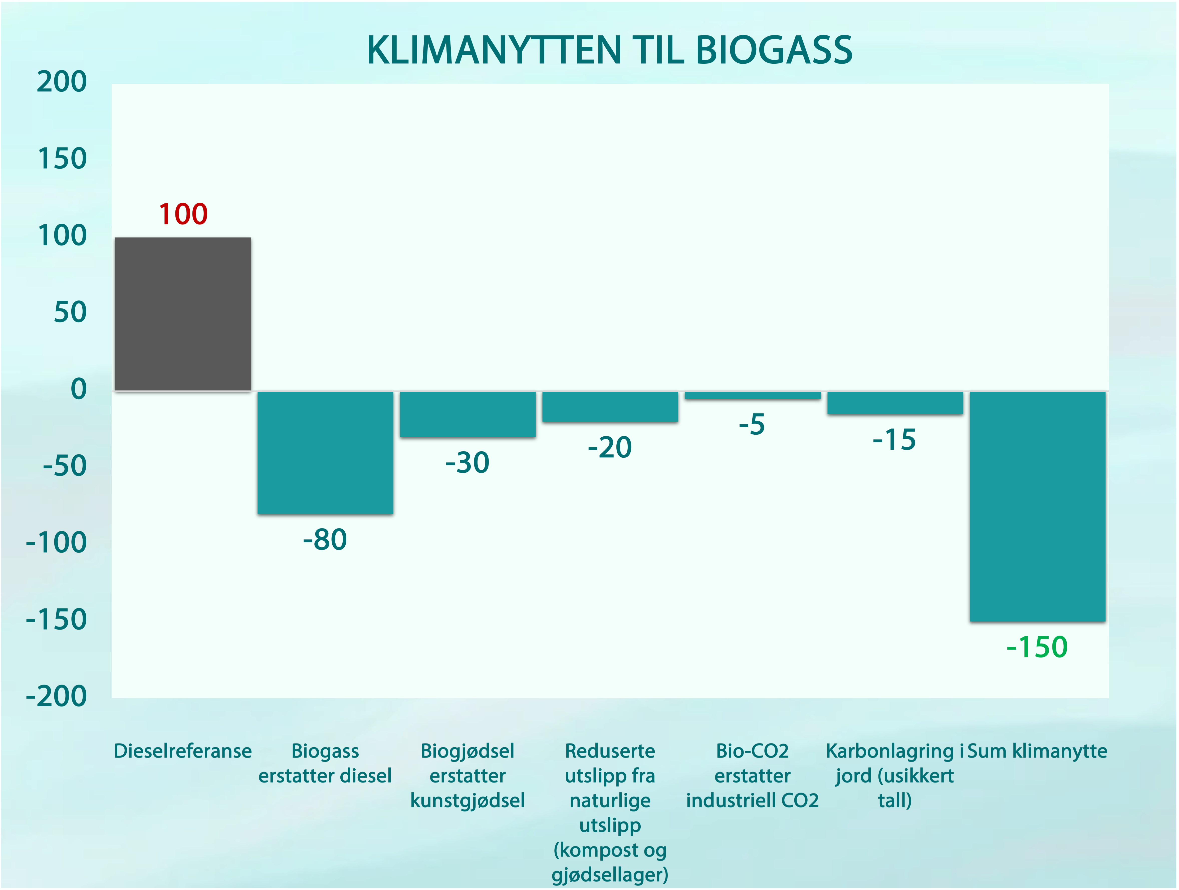
Klimanytten til biogass
Nytte ved at biogass erstatter fossile energibærere
Nytte ved at CO2 fra oppgradering av biogass erstatter fossilbasert CO2
Nytte ved at biorest erstatter mineralgjødsel
Nytte ved at avfalls- og gjødselressurser behandles i biogassanlegg som har lavere klimapåvirkning enn alternativ håndtering

Slide 17




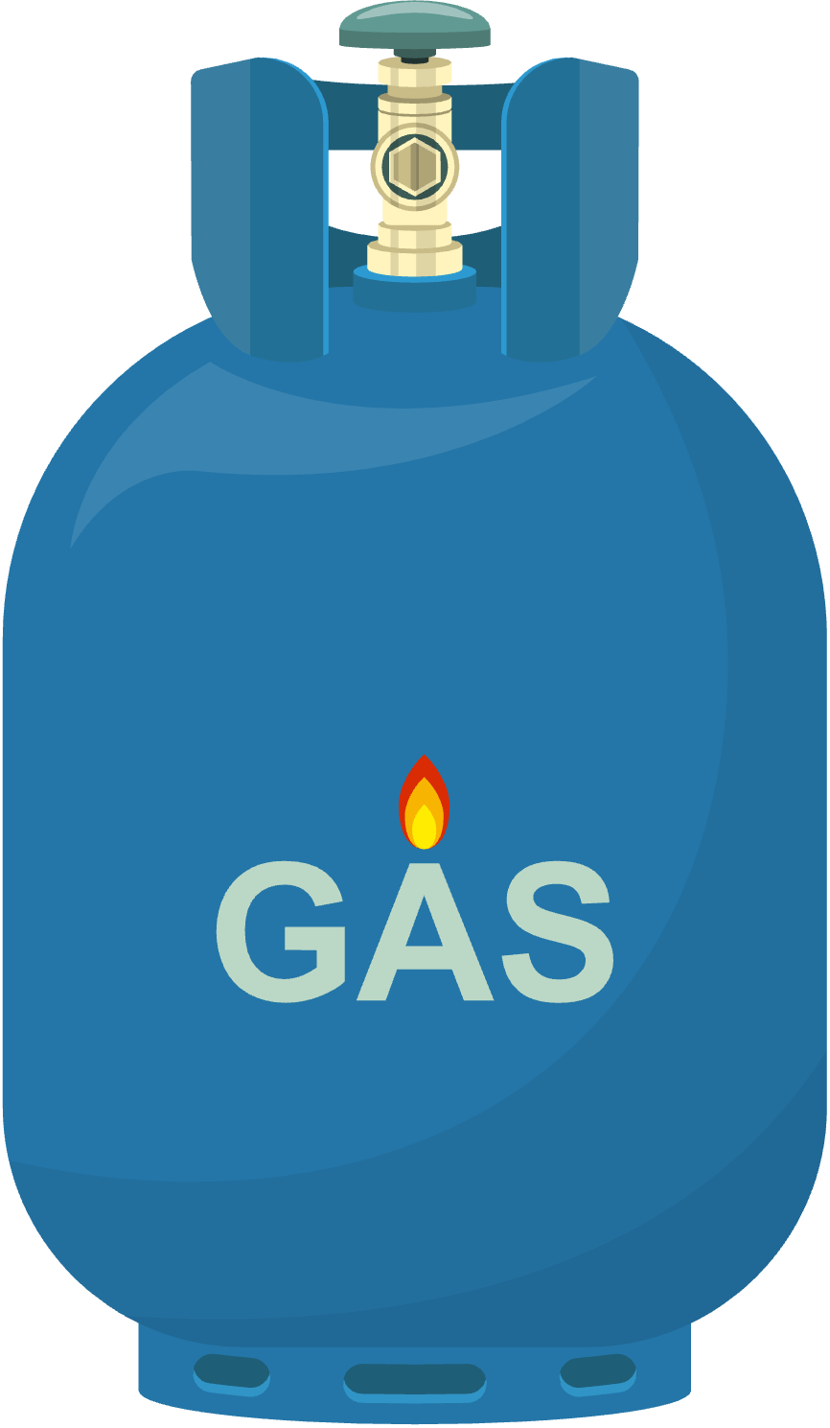
Pyrolyse
Fra biomasse til verdifulle produkter
Prosess: Oppvarming uten oksygen 500-600°C
Produkter: Biokull, biogass, bio-olje
‘
3
500-600°C
2
1

Slide 18
Pyrolyse
Biokull
Porøst, karbonrikt og stabilt materiale
Fra biomasse til verdifulle produkter
Prosess: Oppvarming uten oksygen 500-600°C
Nyttige produkter: Biokull, biogass, bio-olje
‘
3
500-600°C
2
Bruksområder
Jordforbedring
Karbonbinding
Energiproduksjon
1

Slide 19
Pyrolyse
Biokull
Bio-olje
Porøst, karbonrikt og stabilt materiale
Fra biomasse til verdifulle produkter
Prosess: Oppvarming uten oksygen 500-600°C
Nyttige produkter: Biokull, biogass, bio-olje
Inneholder tjære, hydrokarboner og vann
‘
3
500-600°C
Bruksområder
Oppvarming, kraftproduksjon, drivstoff, matlaging
2
Fordeler
Fleksibilitet, energieffektiv og enkel å integrere
Bruksområder
Jordforbedring
Karbonbinding
Energiproduksjon
1

Slide 20
Pyrolyse
Syntesegass
Biokull
Bio-olje
Porøst, karbonrikt og stabilt materiale
Inneholder metan, karbonmonoksid, hydrogen, og litt karbondioksid og nitrogen
Fra biomasse til verdifulle produkter
Prosess: Oppvarming uten oksygen 500-600°C
Nyttige produkter: Biokull, biogass, bio-olje
Inneholder tjære, hydrokarboner og vann
‘
3
500-600°C
Bruksområder
Oppvarming, kraftproduksjon, drivstoff, matlaging
2
Fordeler
Fleksibilitet, energieffektiv og enkel å integrere
Bruksområder
Jordforbedring
Karbonbinding
Energiproduksjon
Bruksområder
Naturgasserstatning
Energikilde
Råstoff
1

Slide 21


  Utnyttelse av oversett ressurs
  Lokal produksjon
  Miljøvennlig
    Fordeler
Økonomisk utfordrende
  Transportkostnader
Risiko for avskoging
Ulemper

Slide 22
  Utnyttelse av oversett ressurs
  Lokal produksjon
  Miljøvennlig
    Fordeler
Økonomisk utfordrende
Transportkostnader
Risiko for avskoging
Ulemper

Slide 23
    Fordeler
  Reduserer utslipp av farlige stoffer
  Utnytter avfall effektivt
  Gjenvinnbare metaller
Gassifisering
Gammel teknologi
Gjør brensel om til gass
Varmes på 800-1000°C
Danner syntesegass
Flere materialer kan gassifiseres
‘
  Lav energitetthet
  Komplisert prosess
    Ulemper
800 - 1000°C

Slide 24
    Fordeler
  Reduserer utslipp av farlige stoffer
  Utnytter avfall effektivt
  Gjenvinnbare metaller
Gassifisering
Gammel teknologi
Gjør brensel om til gass
Varmes på 800-1000°C
Danner syngass
Flere materialer kan gassifiseres
‘
  Lav energitetthet
  Komplisert prosess
    Ulemper
800 - 1000°C

Slide 25
    Fordeler
  Reduserer utslipp av farlige stoffer
  Utnytter avfall effektivt
  Gjenvinnbare metaller
Gassifisering
Gammel teknologi
Gjør brensel om til gass
Varmes på 800-1000°C
Danner syngass
Flere materialer kan gassifiseres
‘
  Lav energitetthet
  Komplisert prosess
    Ulemper
800 - 1000°C

Slide 26


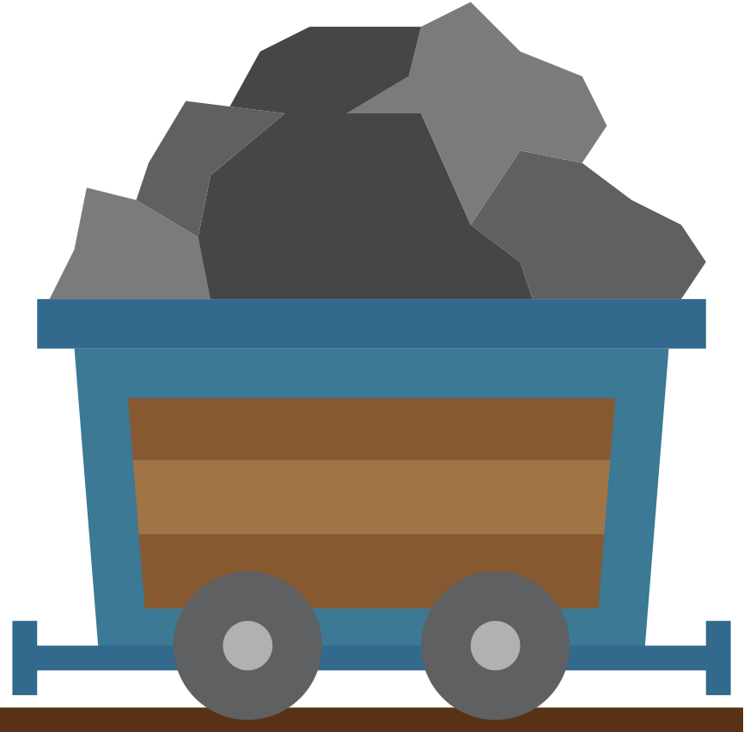
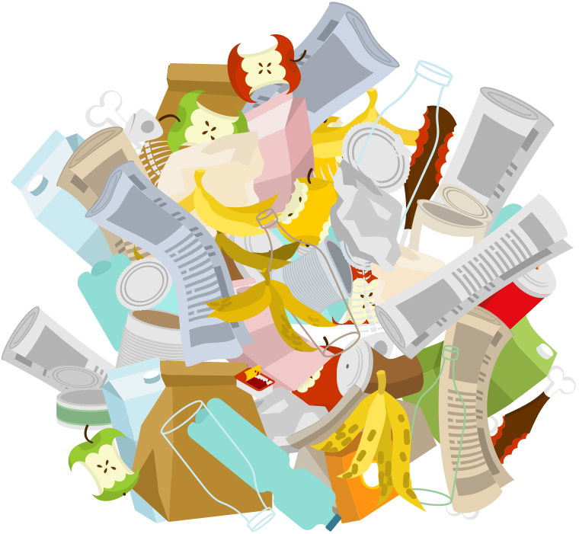
Pyrolyse
Gassifisering
Produkt
V S
Produkt
Temperatur
Temperatur
500 - 600°C
800 - 1000°C
Ressurser
Ressurser

Slide 27
Proteinekstrahering
Råvarer
Gress, matavfall, osv.
Prosessen
Termisk hydrolyse
Proteinutvinning Oppvarming, pressing, væskeutvinning
Anvendelser
Proteinvæsken
Restproduktet

Slide 28
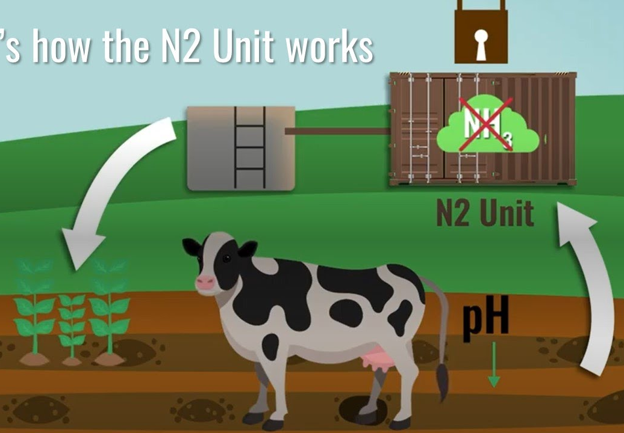
N2Applied-teknologi reduserer nitrogenoksidutslipp
Luftens nitrogen → gjødsel
Produserer gjødsel lokalt → reduserer transport
Potensial for 25 prosent utslippskutt i norsk melkeindustri
N2Applied

Slide 29

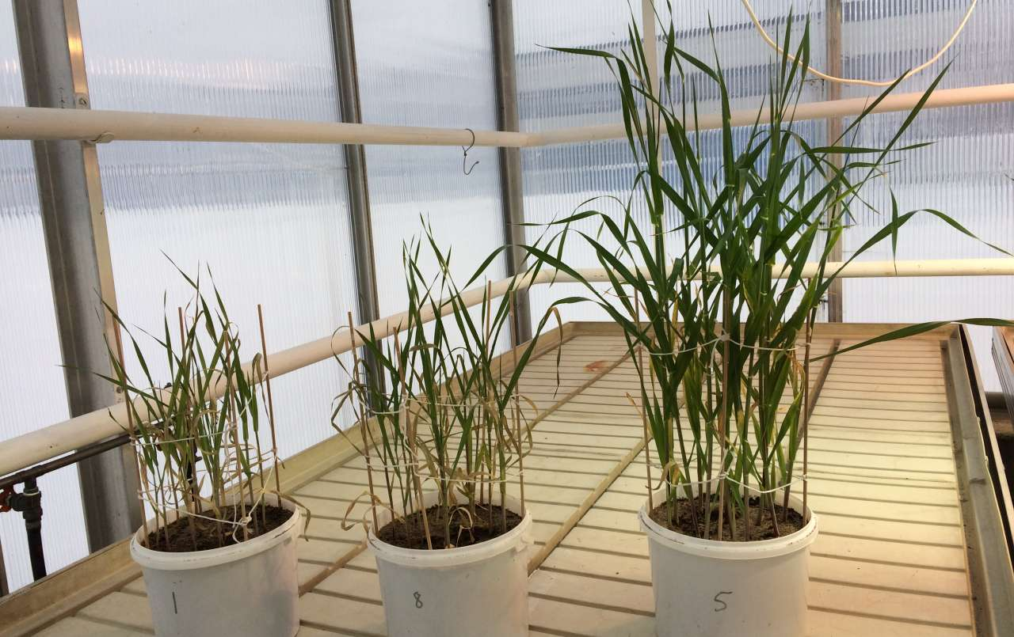



Struvitt utvinning
Struvitt
Problem
Struvittutvinning
Gjødsel
Fosformangel

Slide 30
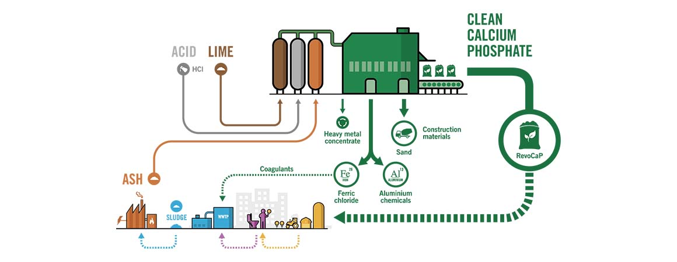
Utvinning av fosfor fra kloakkslamaske
Opptil 90% fosforutvinning
Fordeler:
Avfall som ressurs
Unngår giftige metaller fra gruvedrift
Easymining
Ash2®Phos technology

Slide 31
Flere produkter
Bioplast
Stivelse, som er en vanlig bestanddel i mange restprodukter fra landbruket, kan utvinnes og bearbeides for å produsere biologisk nedbrytbar plast. Den resulterende bioplasten er ikke bare biologisk nedbrytbar, men har også et betydelig lavere karbonavtrykk sammenlignet med konvensjonell plast.
Bærekraftig dyrefôr
Gressproteinkonsentrat brukes som ingrediens i dyrefôr, både vått og tørt. Det erstatter soya og bidrar til regional bærekraft.
Fibre
Avlingsrester som halm, skall og stilker er rike på cellulose, så disse kan brukes til fiber, for eksempel i tekstiler.
Legemidler
Mange typer landbruksavfall, som fruktskall, frøskall og avlingsrester, inneholder bioaktive forbindelser som potensielt kan brukes i farmasøytiske og ernæringsmessige produkter.

Slide 32
The EU Green Deal – what is it?
Let’s watch an explanatory video
Bioeconomy
and Society
Paris-avtalen:
En avtale om bekjempelse av klimaendringer. Den har som mål å begrense den globale temperaturstigningen til godt under 2 °C over førindustrielt nivå. Alle landene som har undertegnet avtalen jobber mot avtalte mål. Sverige har for eksempel forpliktet seg til å bli karbonnøytralt (ha netto 0-utslipp) innen 2045. Finland er et av Europas mest ambisiøse land, og ønsker å oppnå klimanøytralitet innen 2035. (Utenriksdepartementet i Finland). Nesten hele verden jobber for å oppnå klimanøytralitet innen 2050.

Slide 33
Bioeconomy
and Society
Tenk deg at det er 2030 og at du har din egen virksomhet i den grønne sektoren. Hva er du villig til å gjøre for å bidra til å nå målene? Kanskje produsere fornybar energi? Samarbeide med forskere for å teste ut nye innovative teknologier? Samle inn avfallet ditt for senere å omdanne det til nye produkter? Anlegge en hage som gir ly og mat til pollinatorer?

Slide 34

Takk for oppmerksomheten

